Slide 1
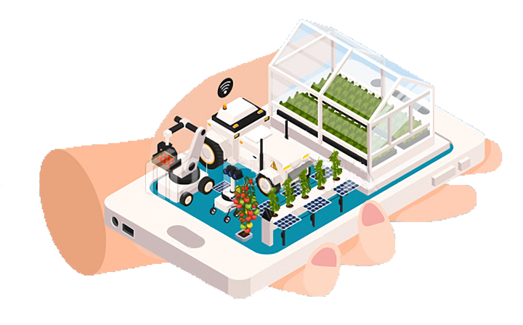

토양 습도센서를 이용한
정밀농업을 위한
스마트 관수시스템
한국교통대학교
컴퓨터공학과
정현우
2021 한국정보기술학회 종합학술대회 대학생부문 논문 발표 PPT

Slide 2

목 차
ⅰ 연구목적
ⅱ 본론
2-1 시스템 구축
2-2 시험 결과
iii 결론
2021 한국정보기술학회 종합학술대회 대학생부문 논문 발표 PPT

Slide 3
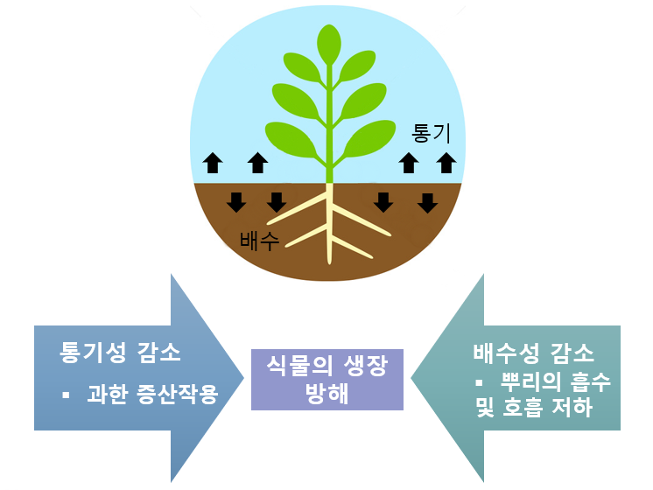
연구목적
4차 산업 혁명 시대, 정밀농업을 주목
최적화
친환경
자동화
높은 생산량과 품질
인건비 감소
안정화
농약, 비료 사용량 감소
지속적인 식량공급
2021 한국정보기술학회 종합학술대회 대학생부문 논문 발표 PPT

Slide 4
본론
Modelling
Sensor
Soil Moisture Top
Soil Moisture Center
Soil Moisture Under
TDR
Real-time sensor
data collection
2-1
시스템 구축
Controller
Communication
BLE
Uno R3
H/W
Water Works
Dc-Motor
Water supply as
much as signal
App
Monitoring
Water control
Real-time monitoring, Soil Humidity Control
2021 한국정보기술학회 종합학술대회 대학생부문 논문 발표 PPT

Slide 5
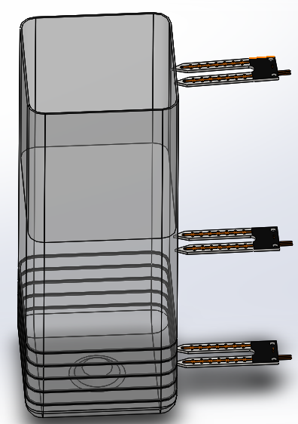
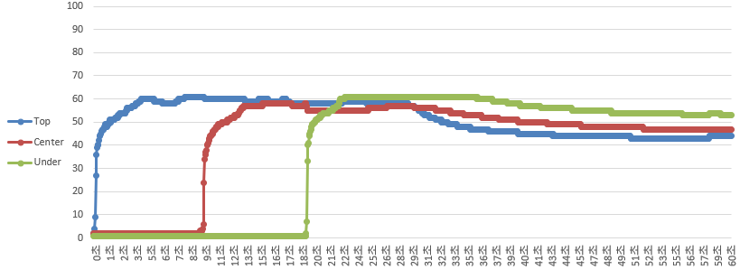
본론
실시간 수분 데이터를 도식화
2-2
시험
결과
토양마다의
입도, 체분석, 비중, 단위 체적중량에 따라 그래프상이
90*90*220, 100 (mm)
S-lite (s)
2021 한국정보기술학회 종합학술대회 대학생부문 논문 발표 PPT

Slide 6
결론
일반 토양 측정 방법으로 비대생장 하는 목본식물에
적용되는 생장환경에 기초
실험환경을 구성하여 토양의 습도데이터를 측정하고 이를 바탕으로 관수와 토양의 습도관계를 분석
토양의 습도 제어기술에서 환경요소 간의 최적화 제어기술에 대한 연구가 향후과제로 남음
2021 한국정보기술학회 종합학술대회 대학생부문 논문 발표 PPT

Slide 7
?
2021 한국정보기술학회 종합학술대회 대학생부문 논문 발표 PPT

